Slide 1



Slide 2
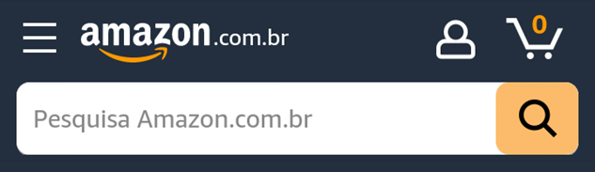
Barra de Pesquisa
Fornecer dicas e contexto na barra de pesquisa. Não vejo essa diretriz aplicada no site da Amazon versão mobile, uma vez que a ideia de fornecer dicas seria “Pesquisar roupas, sapatos, celulares”, não é o que temos na barra de pesquisa da Amazon, deste modo o usuário pode se confundir sobre o que deseja procurar.
Gabriel Santos

Slide 3
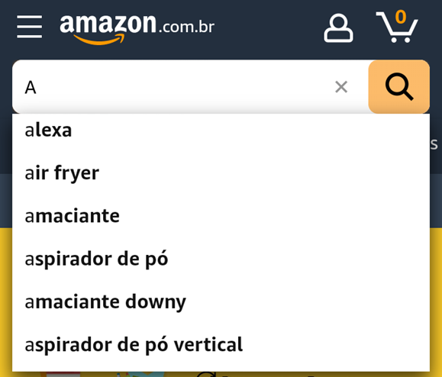
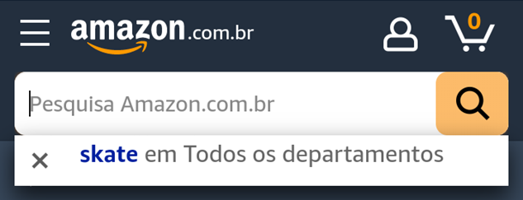
Fornecer atalhos úteis e outros conteúdos abaixo de uma barra de pesquisa. A Amazon segue essa diretriz toda vez que o usuário informa a primeira letra do produto o qual deseja procurar.
Use uma barra de pesquisa em vez de um campo de texto para implementar a pesquisa.
Ative o botão Cancelar quando apropriado. Não consegui visualizar o botão “Cancelar” que tem o propósito de encerrar a pesquisa imediatamente. Penso que o “x” seja apenas para apagar o histórico de pesquisa. Algo interessante é que ao apertar na lupa você é direcionado para a página inicial.
Ative o botão Limpar. A barra de pesquisa da Amazon apresenta esse “x” que representa “limpar”.
Gabriel Santos

Slide 4
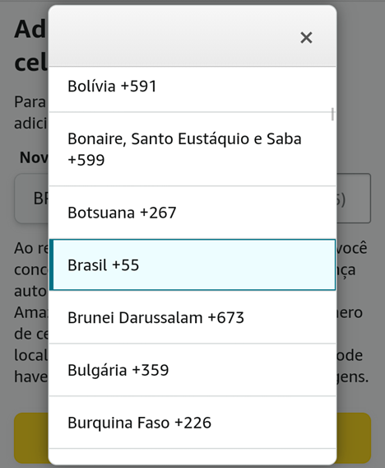
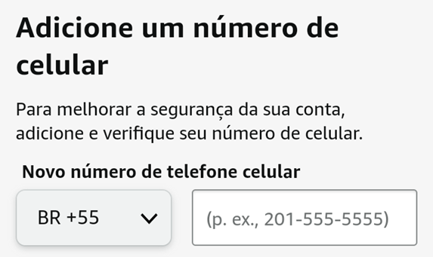
Entrada de Dados
Obtenha informações do sistema sempre que possível. No print como podemos ver já é sinalizado o país, provavelmente baseado na localização do usuário.
Sempre que possível, apresente opções. A ideia dessa diretriz é facilitar o cadastro ou qualquer entrada de dados do usuário pensando em ser mais ágil e evitando que o usuário digite longas palavras ou palavras difíceis.
! Novamente a dica dada no campo pode confundir o usuário, ou seja, como um telefone do Brasil pode ter o formato apresentado na dica?. Para mim eles poderiam dar a dica de acordo com o formato do país selecionado.
Gabriel Santos

Slide 5
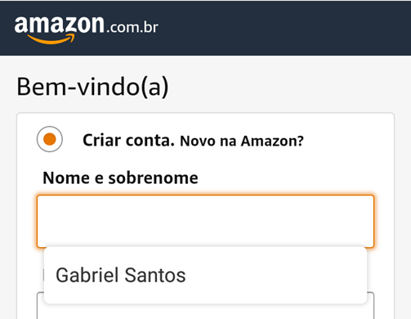
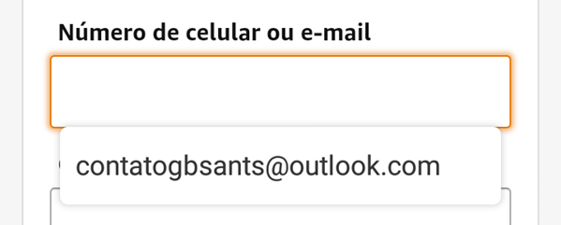
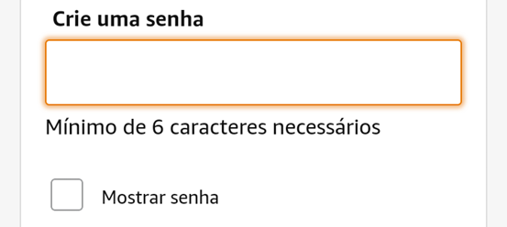
Mostre uma dica em um campo de texto para ajudar a comunicar o propósito como por exemplo “e-mail”, “senha”. Não vejo essa dica no campo, ele apenas diz ao usuário por meio do texto que antecede o campo a ser preenchido ao que se refere o respectivo campo.
! Novamente não há dica, mas no campo senha é informado o mínimo de caracteres a serem inseridos, o que ajuda o usuário a não fazer senhas tão curtas e também não haver necessidade de senhas tão longas.
Sempre que possível, apresente opções. Nesse caso é possível dizer que se encaixa no contexto de apresentar opções, mas como forma de preenchimento automático baseado nas últimas informações fornecidas pelo usuário que foram salvas automaticamente.
Gabriel Santos

Slide 6
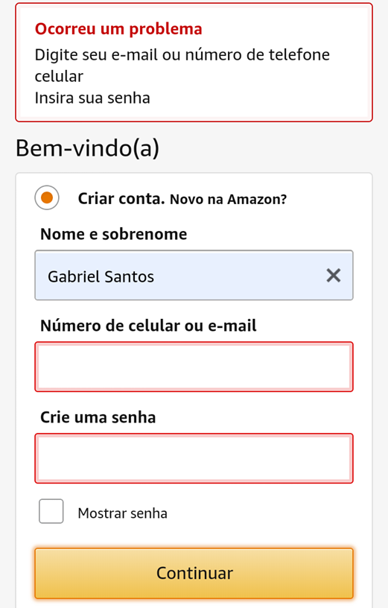
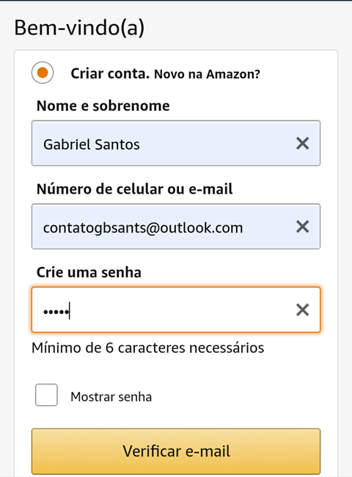
Habilite o avanço somente após coletar os valores necessários. O botão “Continuar” é ativo durante todo o cadastro, ao clicar nele a ideia poderia ser “avançar campo”, mas não é o caso. O botão “Continuar” só muda quando é inserida a senha, no caso, para “Verificar e-mail”.
Exija valores de campo somente quando necessário. É exigido no momento em que clicamos para continuar, no caso ao lado ele pede o e-mail ou celular e uma senha que seriam informações para login.
Gabriel Santos

Slide 7
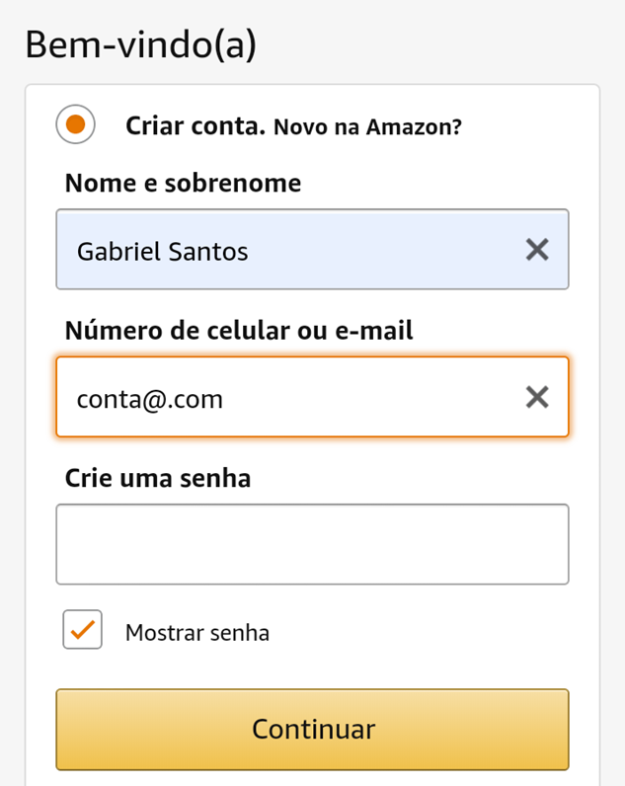
Valide dinamicamente os valores dos campos. Não há verificação de erros, ou seja, o usuário digitaria tudo primeiro para depois ele dizer que o e-mail é incorreto ou inválido, o que faria o usuário digitar tudo novamente. No caso dessa diretriz o propósito é evitar isso e ir fazendo a verificação conforme o usuário vai inserindo as informações.
Gabriel Santos

Slide 8
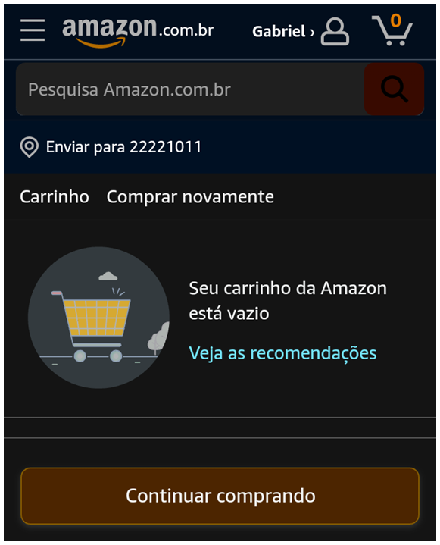
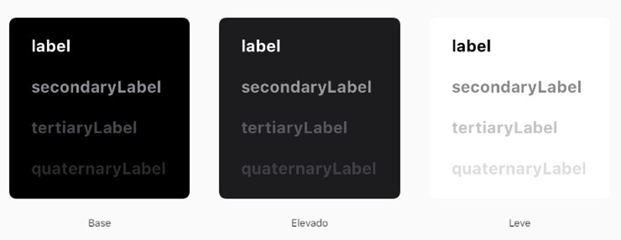
Modo Escuro
Prefira as cores de fundo do sistema. Usando o modo escuro do sistema podemos dizer que temos uma cor elevada, uma vez que as cores são classificadas em:
Gabriel Santos

Slide 9
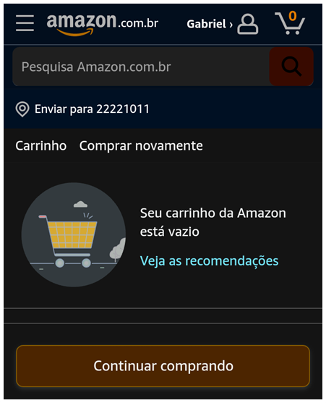
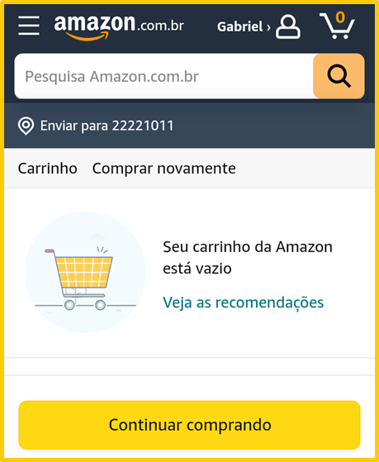
! Garanta contraste de cor suficiente em todas as aparências. Como foi usado o modo escuro do navegador, temos um contraste que prejudica a barra de pesquisa, porque no celular quase não se percebe o ícone da lupa, sendo somente visto por conta do texto em cores que dizem ao usuário que ali há uma barra de pesquisa.
Gabriel Santos

Slide 10
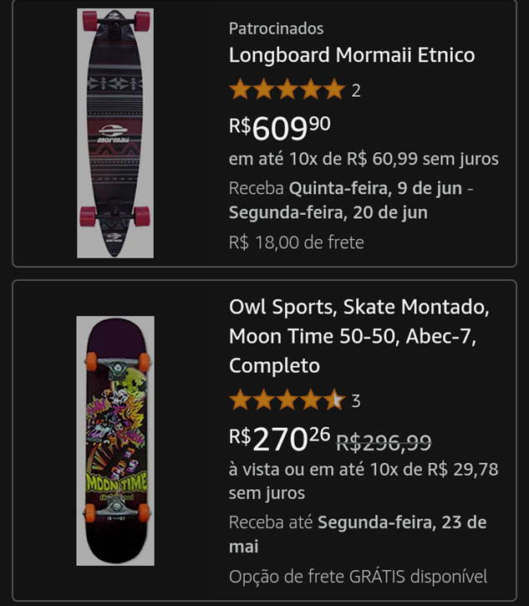
! Use as visualizações do sistema para desenhar campos de texto e visualização de texto. O texto no modo escuro é de boa visualização e leitura seguindo podemos dizer as definições do padrão cor elevada. O branco se aproxima do cinza claro, o que ficaria como a mistura do preto e branco.
Gabriel Santos

Slide 11
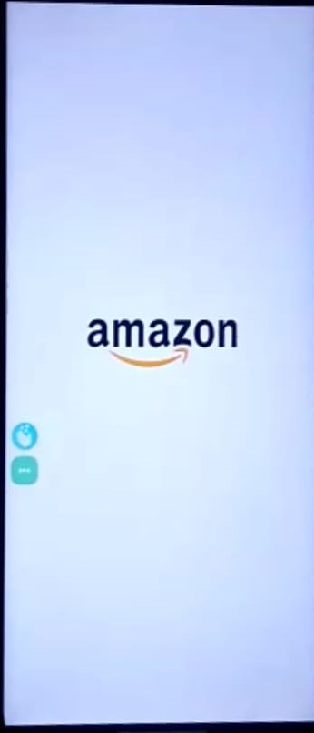
Lançamento
O sistema exibe uma tela de inicialização no momento em que o aplicativo é iniciado e o substitui rapidamente pelo conteúdo inicial.
O objetivo é fazer com que o site pareça rápido e responsivo enquanto carrega as informações iniciais.
Sua exibição se adequa ao tipo de orientação apropriada no momento em que o aplicativo é aberto, seja em modo paisagem, seja em modo retrato.
Carolina Martins

Slide 12
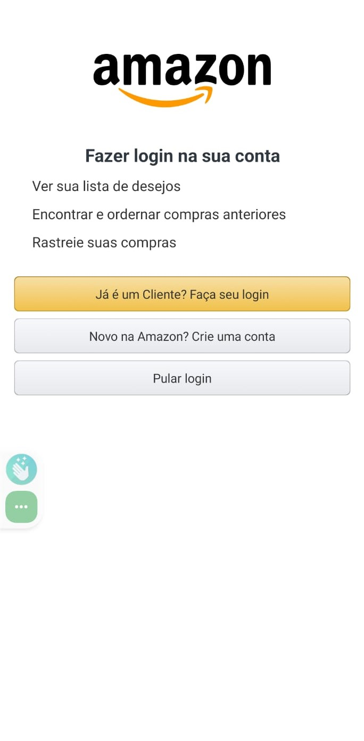
Lançamento
Não é solicitado informações de configuração antecipadamente.
Não são exibidos acordos de licenciamento e isenções de responsabilidade do app.
Durante o uso do aplicativo, é possível navegar e outros aplicativos simultaneamente e ao retornar é inicializado do ponto em que parou, porém , se for fechado, aí retorna para a página inicial.
Carolina Martins

Slide 13

Ícone do aplicativo
É simples e objetivo.
Tem um único ponto de foco, onde foi centralizado o elemento que representa a empresa.
O ícone é mundialmente reconhecível. O ícone possui a seta em forma de “sorriso” que é a marca mais conhecida da empresa.
Plano de fundo simples, representando o visual e cores das embalagens de e-commerce com a fita azul (modelo de fita utilizado nos EUA)
Não há palavras, ou outros elementos que poluem o visual.
Carolina Martins

Slide 14
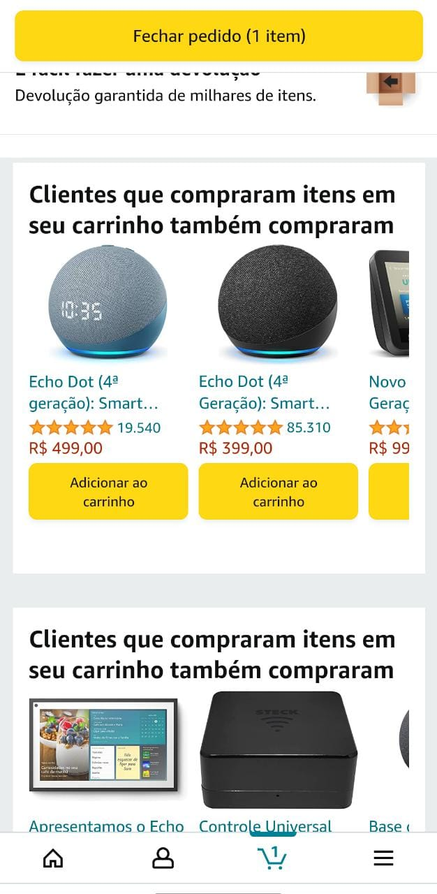
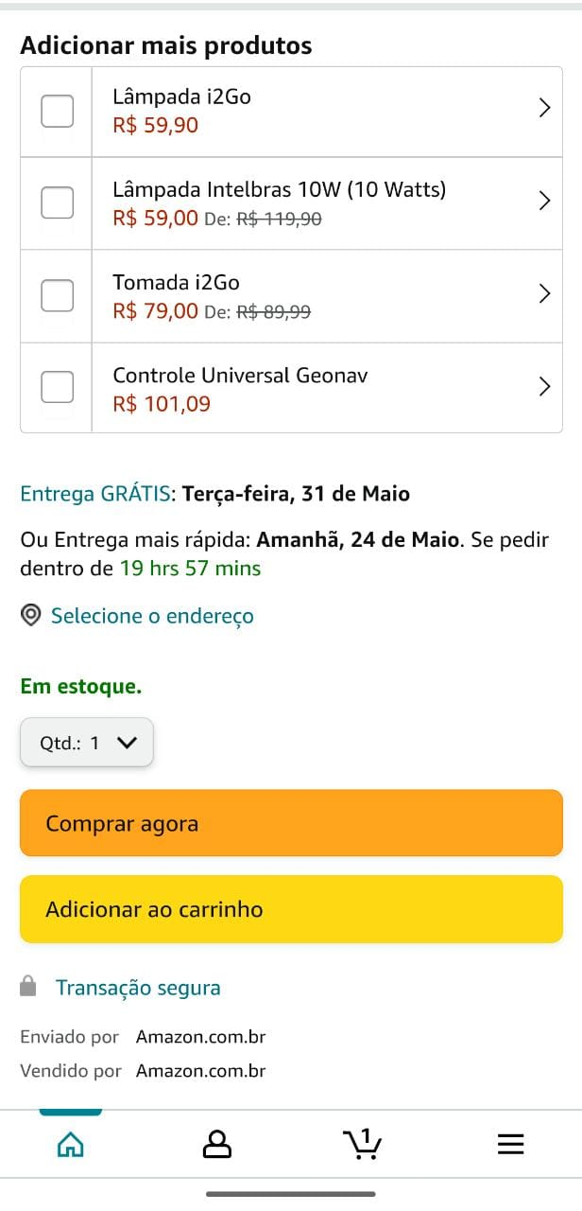
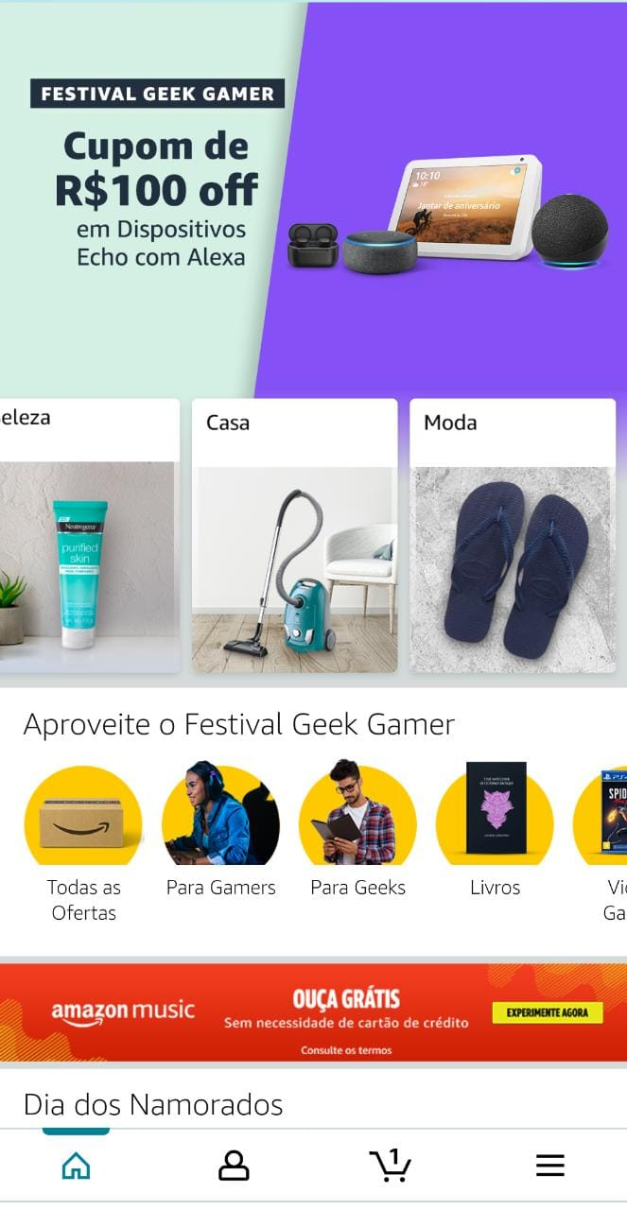
Botões
Os botões oferecem conteúdos que identificam aquilo que ele quer fazer.
Há uma hierarquia de tamanho que está de acordo com as especificações.
No exemplo, temos botões nos tamanhos Large, Medium e small.
No corpo do aplicativo, a maior parte dos botões estão com ilustrações em ícones, onde facilmente é identificado para onde a página vai levar.
Carolina Martins

Slide 15
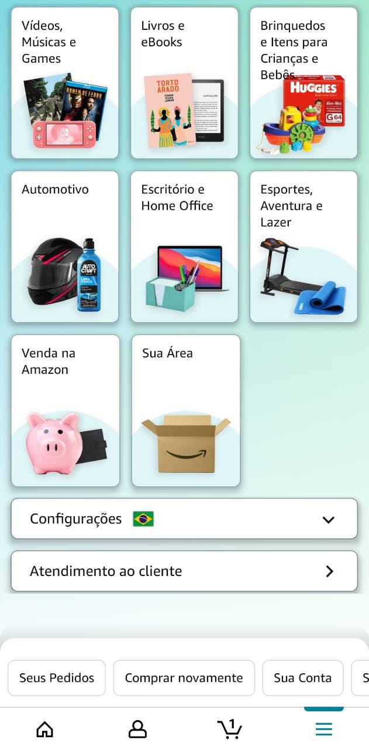
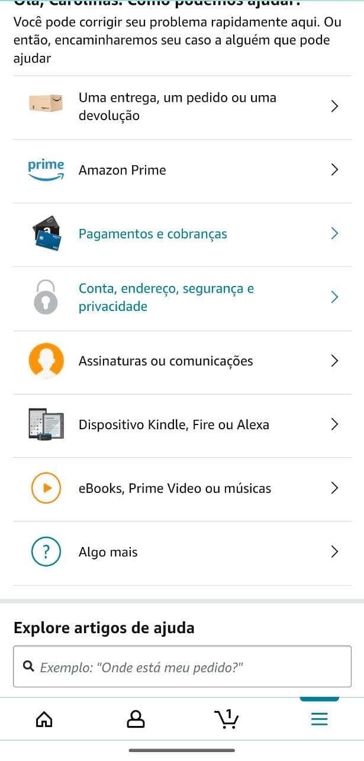
Botões
Os botões de cor amarelo são os mais importantes e identificam quando o usuário quer incluir um item no carrinho,efetuar o pedido, ou fazer alterações de conta e os de cor branco, são opcionais como configurações, login, atendimento ao cliente, por exemplo.
Na parte inferior, há botões de acesso rápido, como home, informações de dispositivo, carrinho e um menu classificado por tipo com ícones para acesso às mercadorias de determinado grupo e um botão de atendimento ao cliente. Neste, as opções estão separadas por imagens e uma legenda.
Carolina Martins

Slide 16
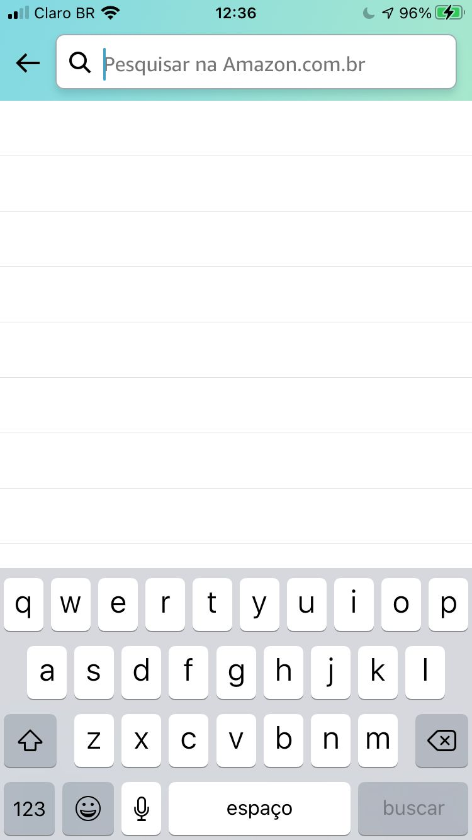
Campos de textos
Um campo de texto é uma linha única destinada a, como o próprio nome diz, receber um texto. E suas diretrizes são destinadas a facilitar o uso e garantir segurança. São elas:
Emanuel

Slide 17
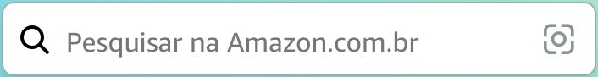
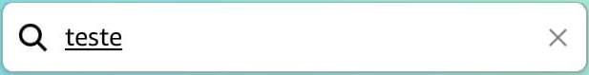
Diretriz - Campos de texto.
Mostrar dica sobre o campo:
Botão Limpar:
Emanuel

Slide 18
Diretrizes - Campos de texto.
Campo Seguro: !!! Problemas técnicos !!!
Botões:
Emanuel

Slide 19
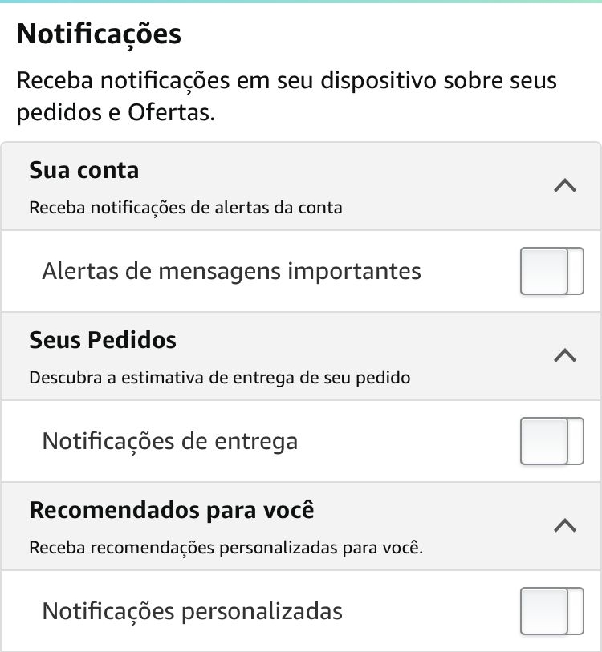
Interruptor/Switch
Um interruptor é uma opção visual que alterna entre dois status, ligado ou desligado, que não ficam ativos ao mesmo tempo, ou ele está ligado ou desligado, nunca ambos.
Emanuel

Slide 20
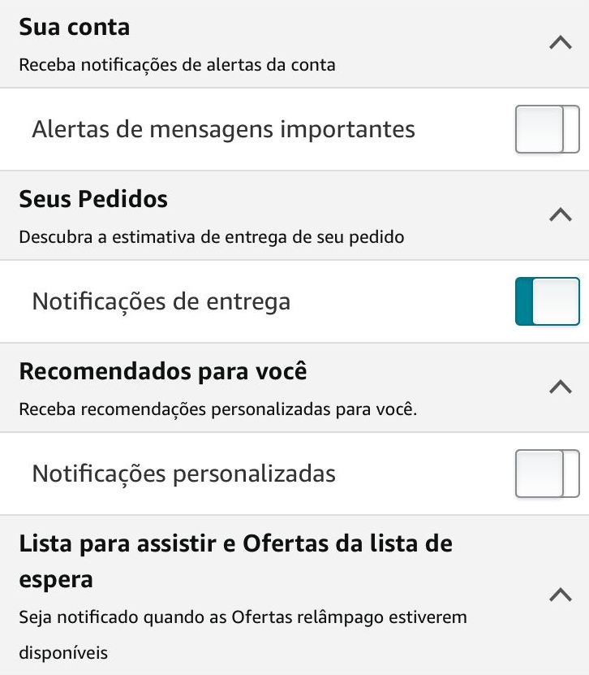
Diretrizes - Interruptor/Switch
Uso em tabelas:
Estilo:
Emanuel

Slide 21
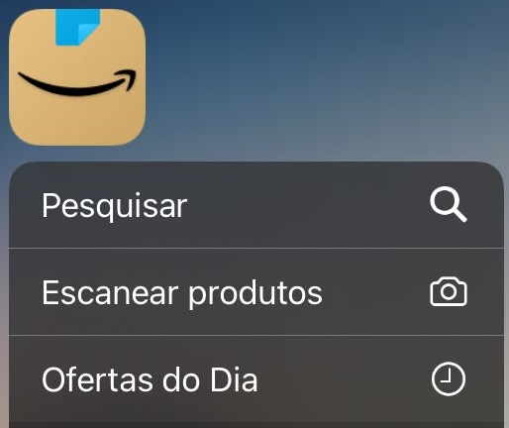
Ações na tela inicial.
Ao pressionar o ícone na tela inicial irá aparecer um menu de ações rápido.
Emanuel

Slide 22
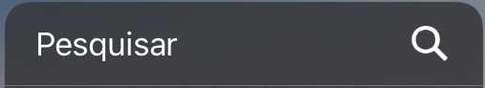

Diretrizes - Ações na
Título Sucinto:
Glifo Reconhecível:
Emanuel

Slide 23
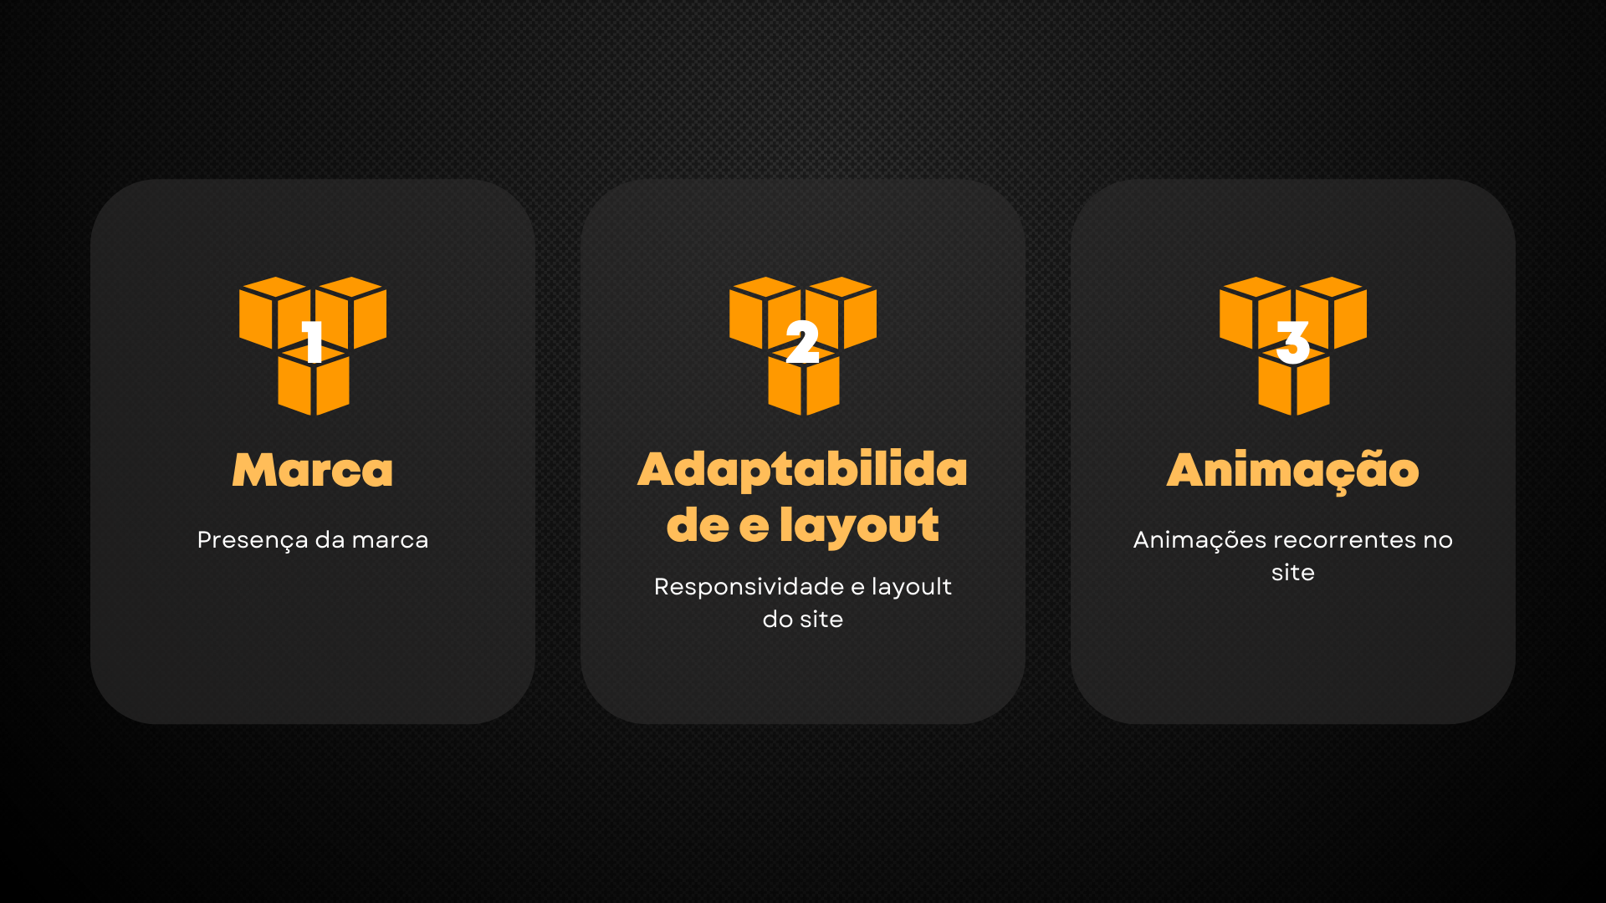
Ações na tela inicial
Daniel Dantas

Slide 24

Daniel Dantas

Slide 25
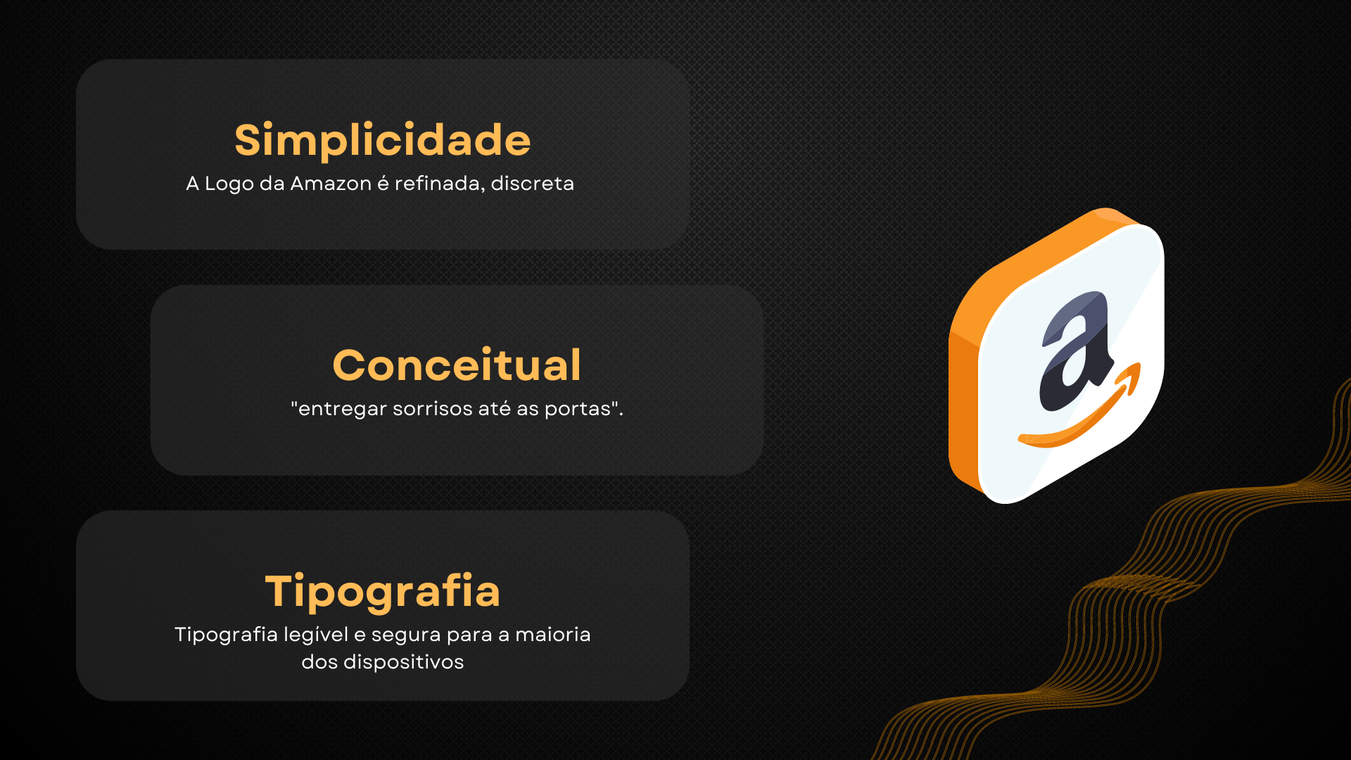
Daniel Dantas

Slide 26
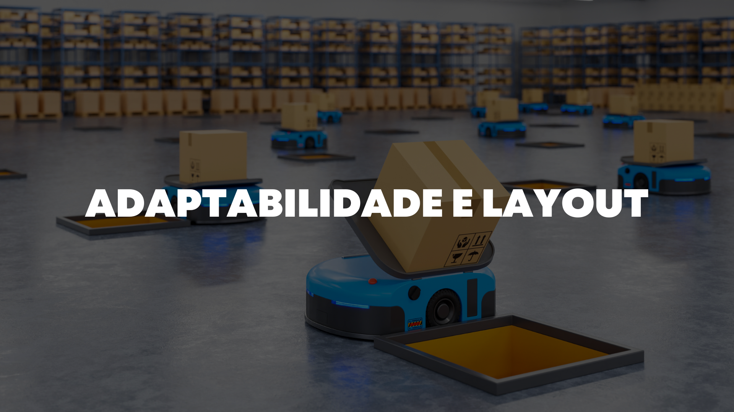
Daniel Dantas

Slide 27
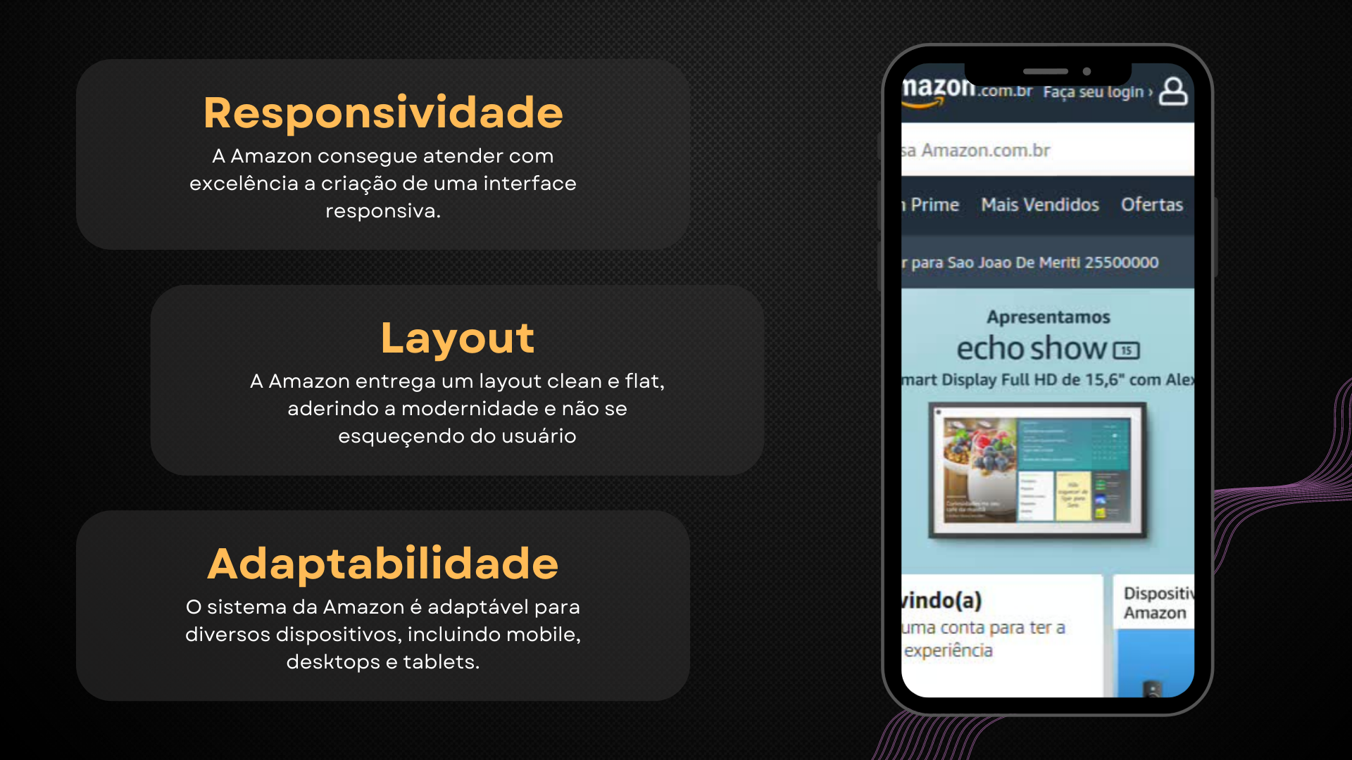
Daniel Dantas

Slide 28

Daniel Dantas

Slide 29
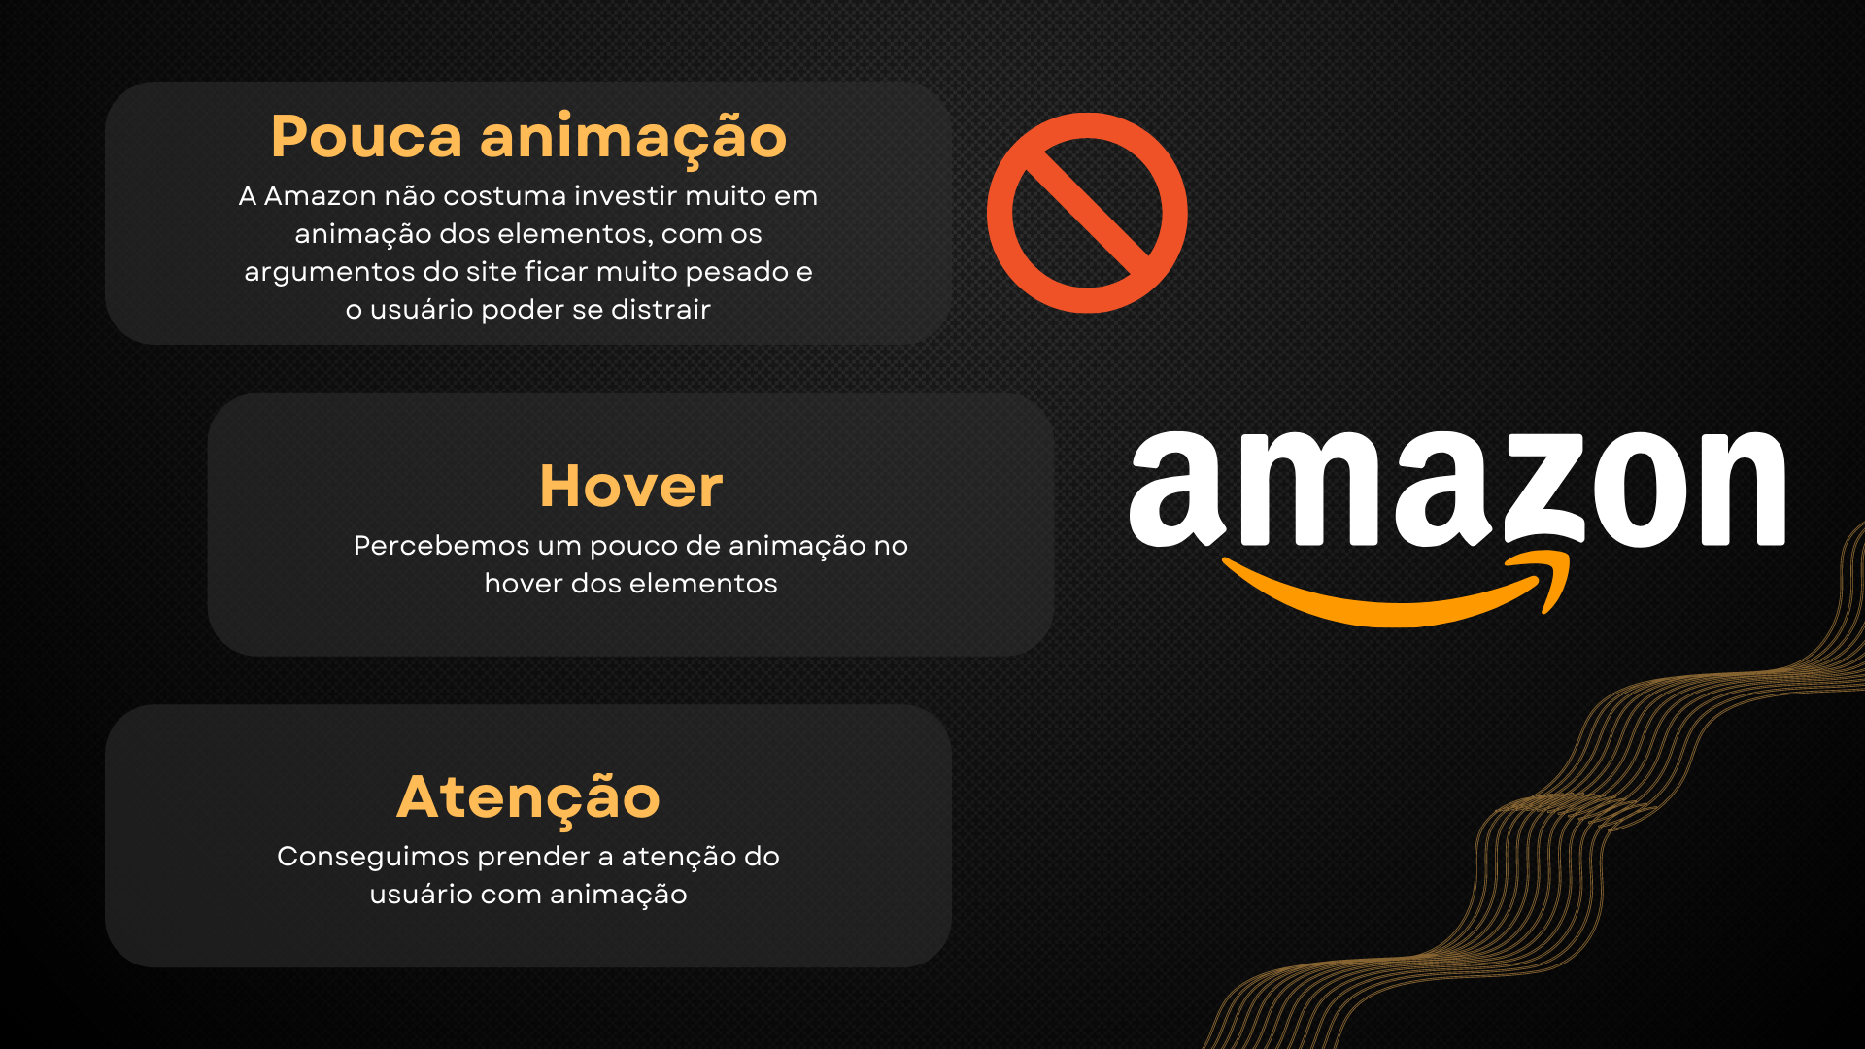
Daniel Dantas

Slide 30
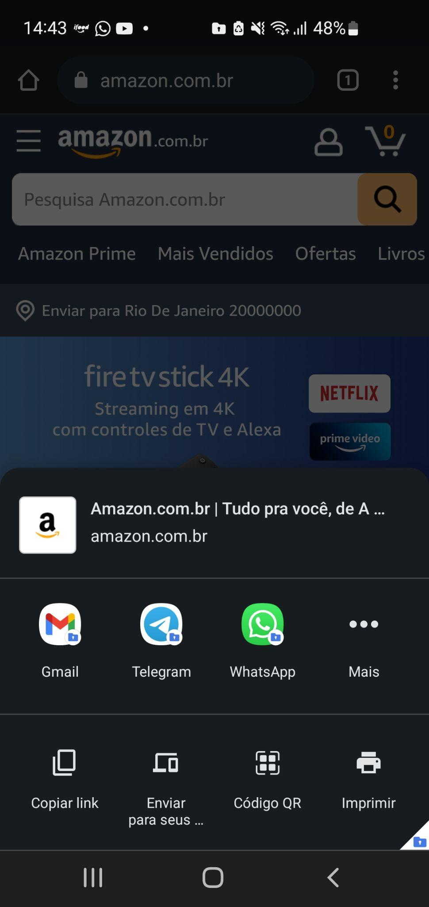
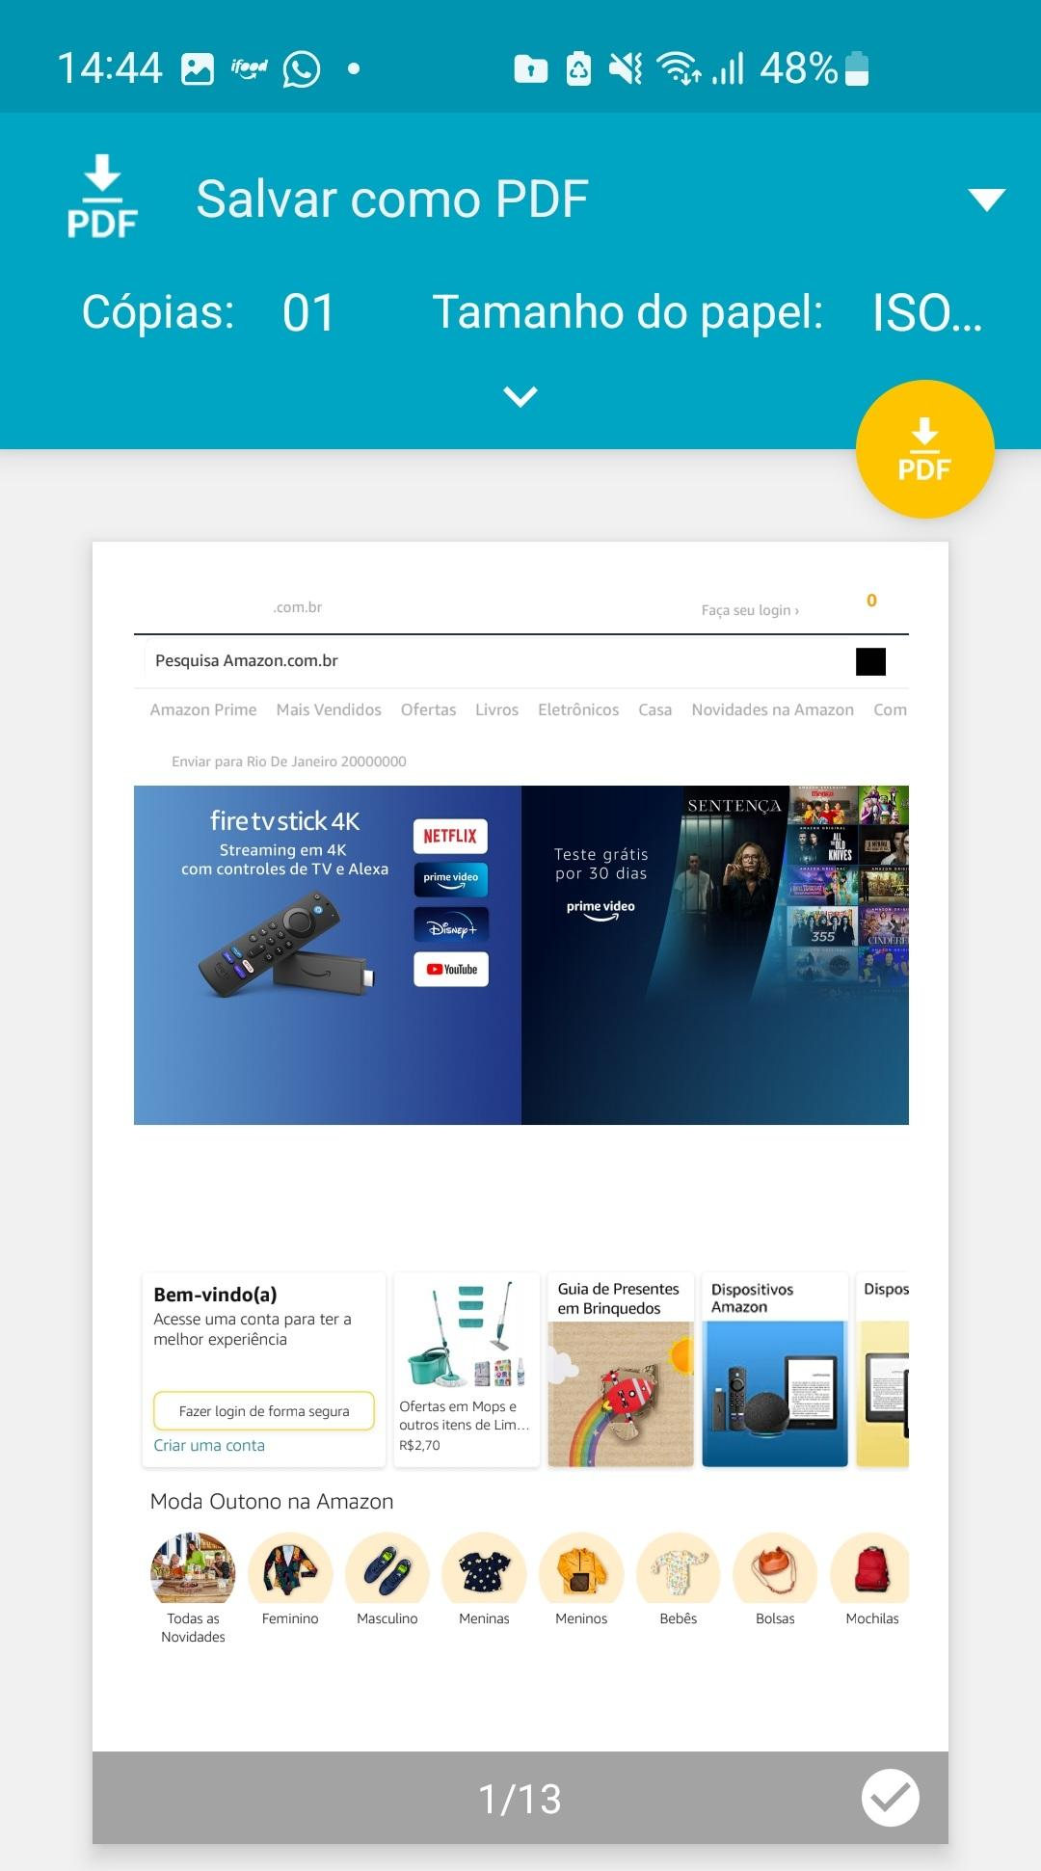
Impressão
Opção de impressão padrão do browser (Chrome mobile)seguindo as guidelines; exibição diferente da impressão
Daniel Andrade

Slide 31
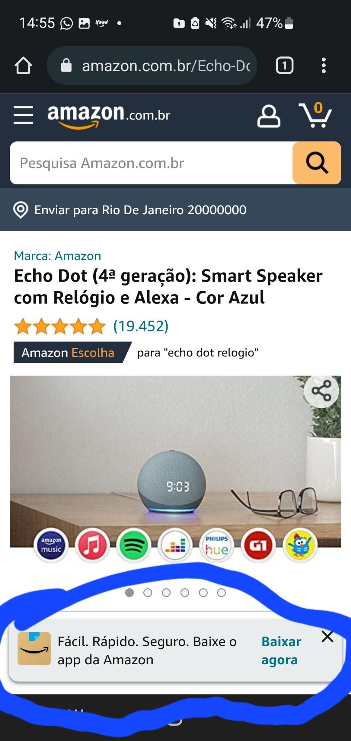
Comentários
O site respeita as guidelines, fazendo comentários discretos e não invasivos, para evitar alertas desnecessários
Daniel Andrade

Slide 32
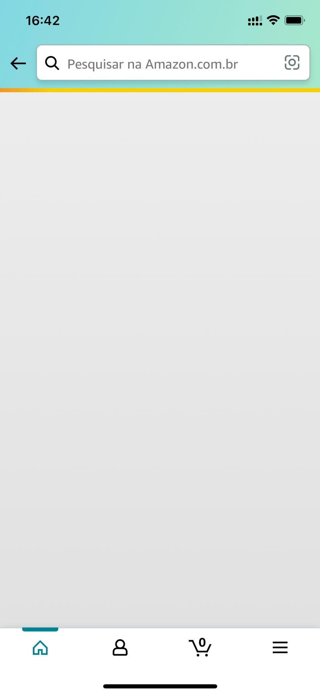
Carregando
Diretriz: deixe claro quando o carregamento estiver ocorrendo. No mínimo, mostre um spinner de atividade que comunique que algo está acontecendo. Melhor ainda, exiba o progresso explícito para que as pessoas possam avaliar quanto tempo estarão esperando.
Podemos observar esta indicação de carregamento no app da amazon.
Felipe Beser

Slide 33

Tela de inicialização
Diretriz: crie uma tela de inicialização quase idêntica à primeira tela do seu aplicativo. Se você incluir elementos que pareçam diferentes quando o aplicativo terminar de ser iniciado, as pessoas poderão experimentar um flash desagradável entre a tela de inicialização e a primeira tela do aplicativo.
Embora a Amazon não siga as diretrizes sobre a tela de inicialização, mantendo uma imagem com a logo, não observei nenhum tipo de flash ou grande discrepância entre esta tela e a primeira tela do aplicativo. Notei que diversas empresas utilizam este tipo de tela de inicialização com suas logos como Facebook, Instagram, Spotify, Nubank, Twitch, entre outras..
Felipe Beser

Slide 34
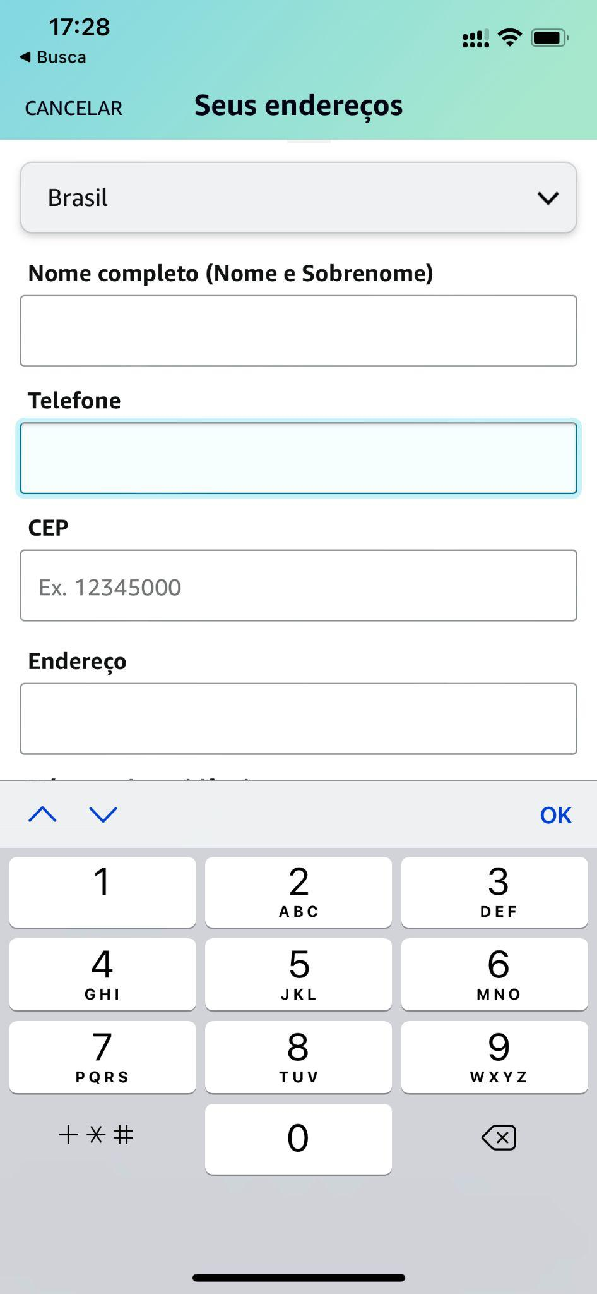
Teclado
Uma das diretrizes de teclado: Combine o teclado na tela com o tipo de conteúdo que as pessoas estão editando. Por exemplo, você pode ajudar as pessoas a inserir dados numéricos fornecendo os números e o teclado de pontuação.
A Amazon segue essa diretriz, exemplificada ao lado. Quando selecionamos o campo "Telefone" no cadastro de endereço do usuário, o teclado numérico é apresentado, facilitando a entrada do dado em questão.
Felipe Beser

Slide 35
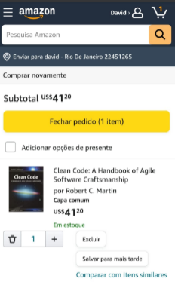
Permitir fácil reversão de ação
Esse recurso alivia a ansiedade; assim, incentiva a exploração de opções desconhecidas(Shneiderman et al., 2009: 82).
Briefly and precisely describe the operation to be undone or redone.
David Sena - Interação com o usuário

Slide 36
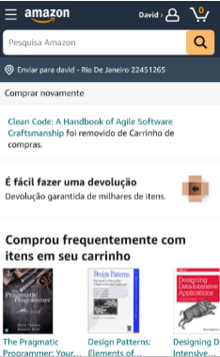
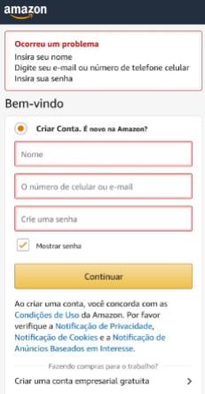
Reconhecer e informar erro de forma simples
Se um erro for cometido, o sistema deve ser capaz de detectar o erro e oferecer de forma simples, mecanismos compreensíveis para lidar com o erro (Shneiderman, 2005: 2).
Ajude os usuários a reconhecerem, diagnosticarem e recuperarem-se de erros.
(9 heurística de Nielsen sobre design de interface)
David Sena

Slide 37
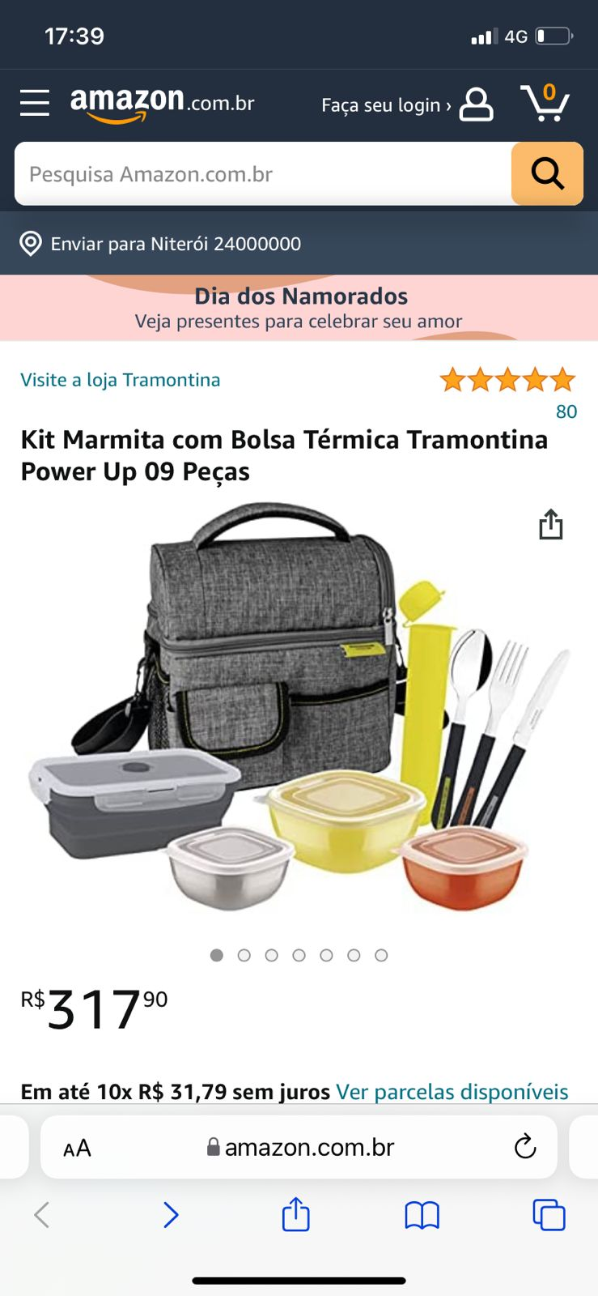
Captura de Tela
As capturas de tela aparece brevemente em forma de visualização na parte inferior da tela após serem tiradas;
O usuário pode deslizar uma visualização para o lado para dispensá-la (uma visualização é dispensada automaticamente após alguns segundos se o usuário não fizer nada);
Tocar em uma visualização para acesso rápido às ferramentas de marcação instantânea e compartilhamento;
As capturas de tela são salvas em um álbum de capturas de tela em Fotos.
Ana Beatriz Cardoso

Slide 38
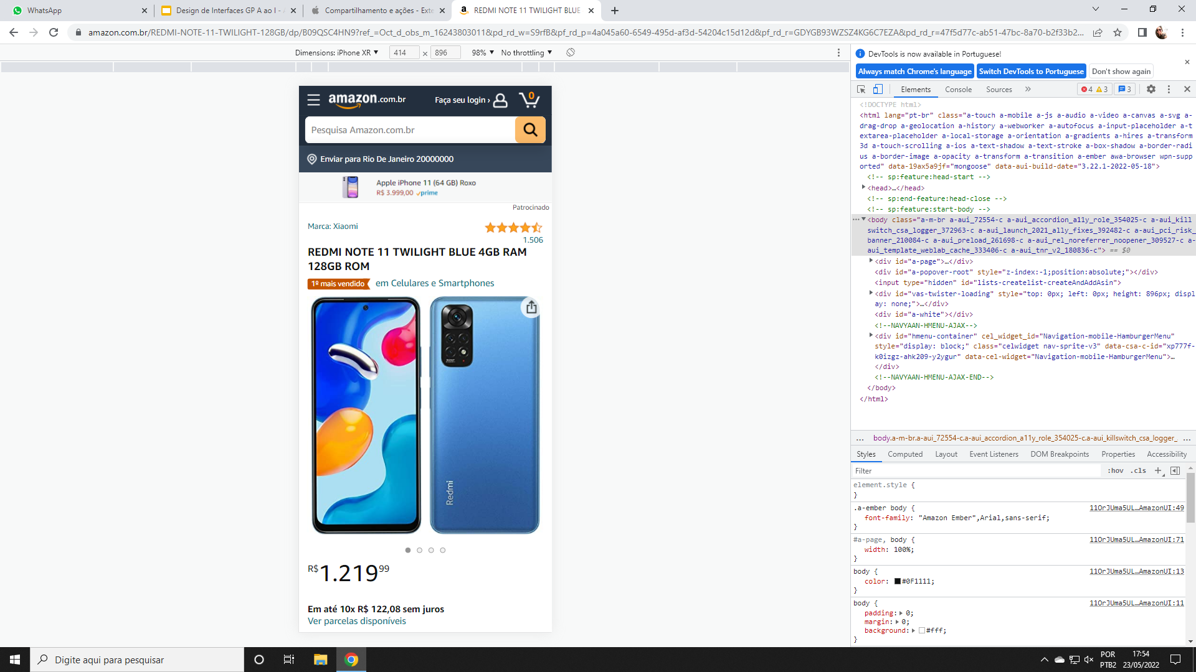
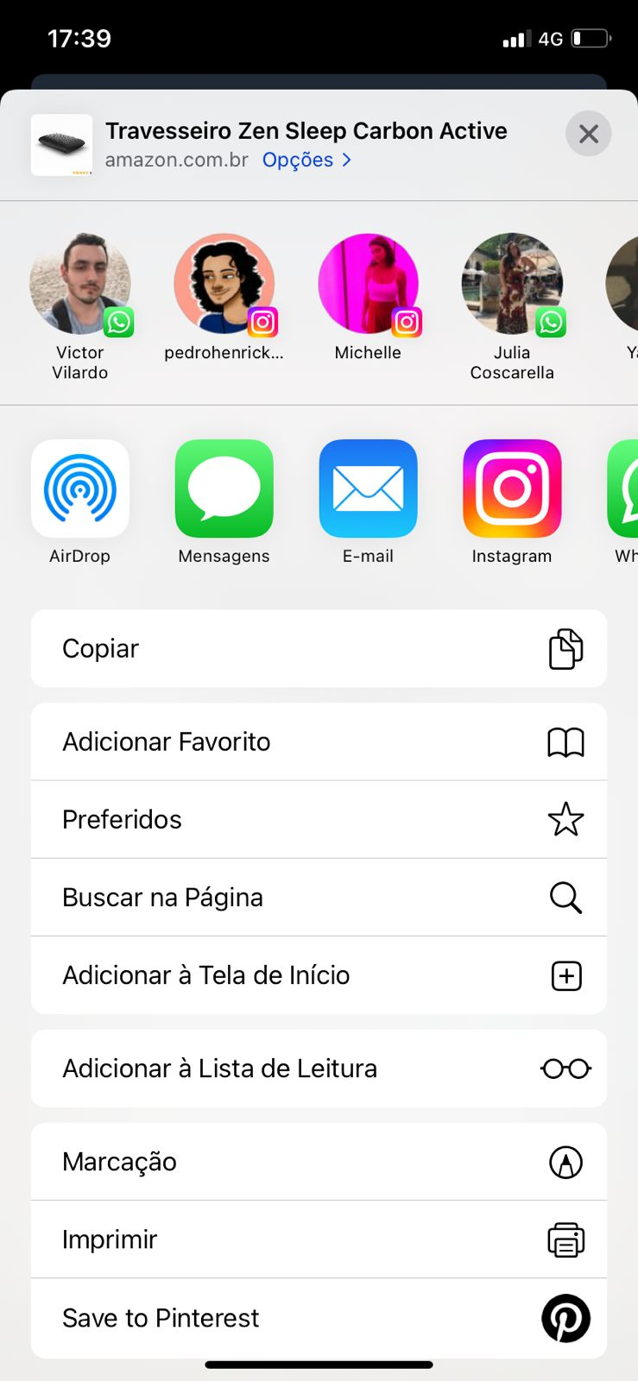
Compartilhamento e Ações
Permitem que as pessoas iniciem tarefas específicas de conteúdo, como adicionar um marcador, copiar um link ou salvar uma imagem;
As pessoas acessam extensões de compartilhamento e extensões de ação tocando em um botão de ação em um aplicativo para exibir uma visualização de atividade;
Uma visualização de atividade mostra apenas extensões relevantes para o contexto atual.
Ana Beatriz Cardoso

Slide 39
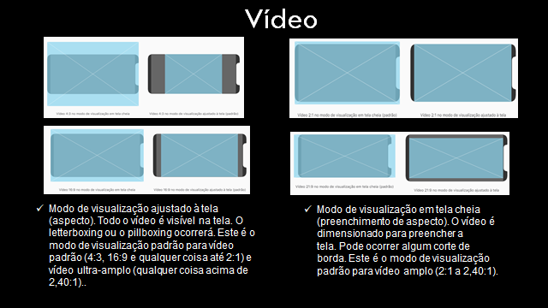
Diogo Di Blasi

Slide 40
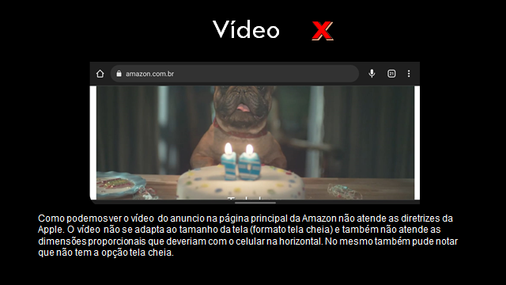
Diogo Di Blasi

Slide 41
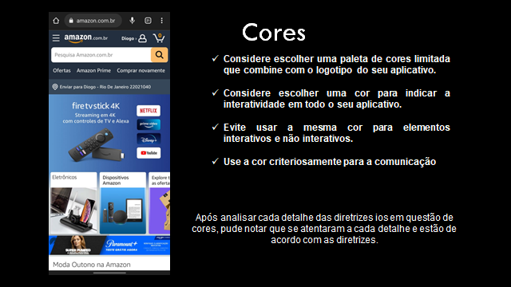
Diogo Di Blasi

Slide 42
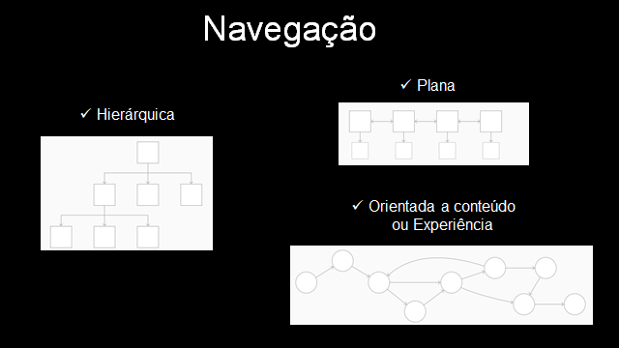

Diogo Di Blasi

Slide 43

Diogo Di Blasi

Slide 44

Daniel Bastos

